Slide 1
Formando palabras
Mira la imagen que aparece en cada actividad, piensa cómo se escribiría.
Toca en las tarjetas amarillas que necesites para formar la palabra, pero en orden.
Y - LL
Autor: maestro Blas

Slide 2
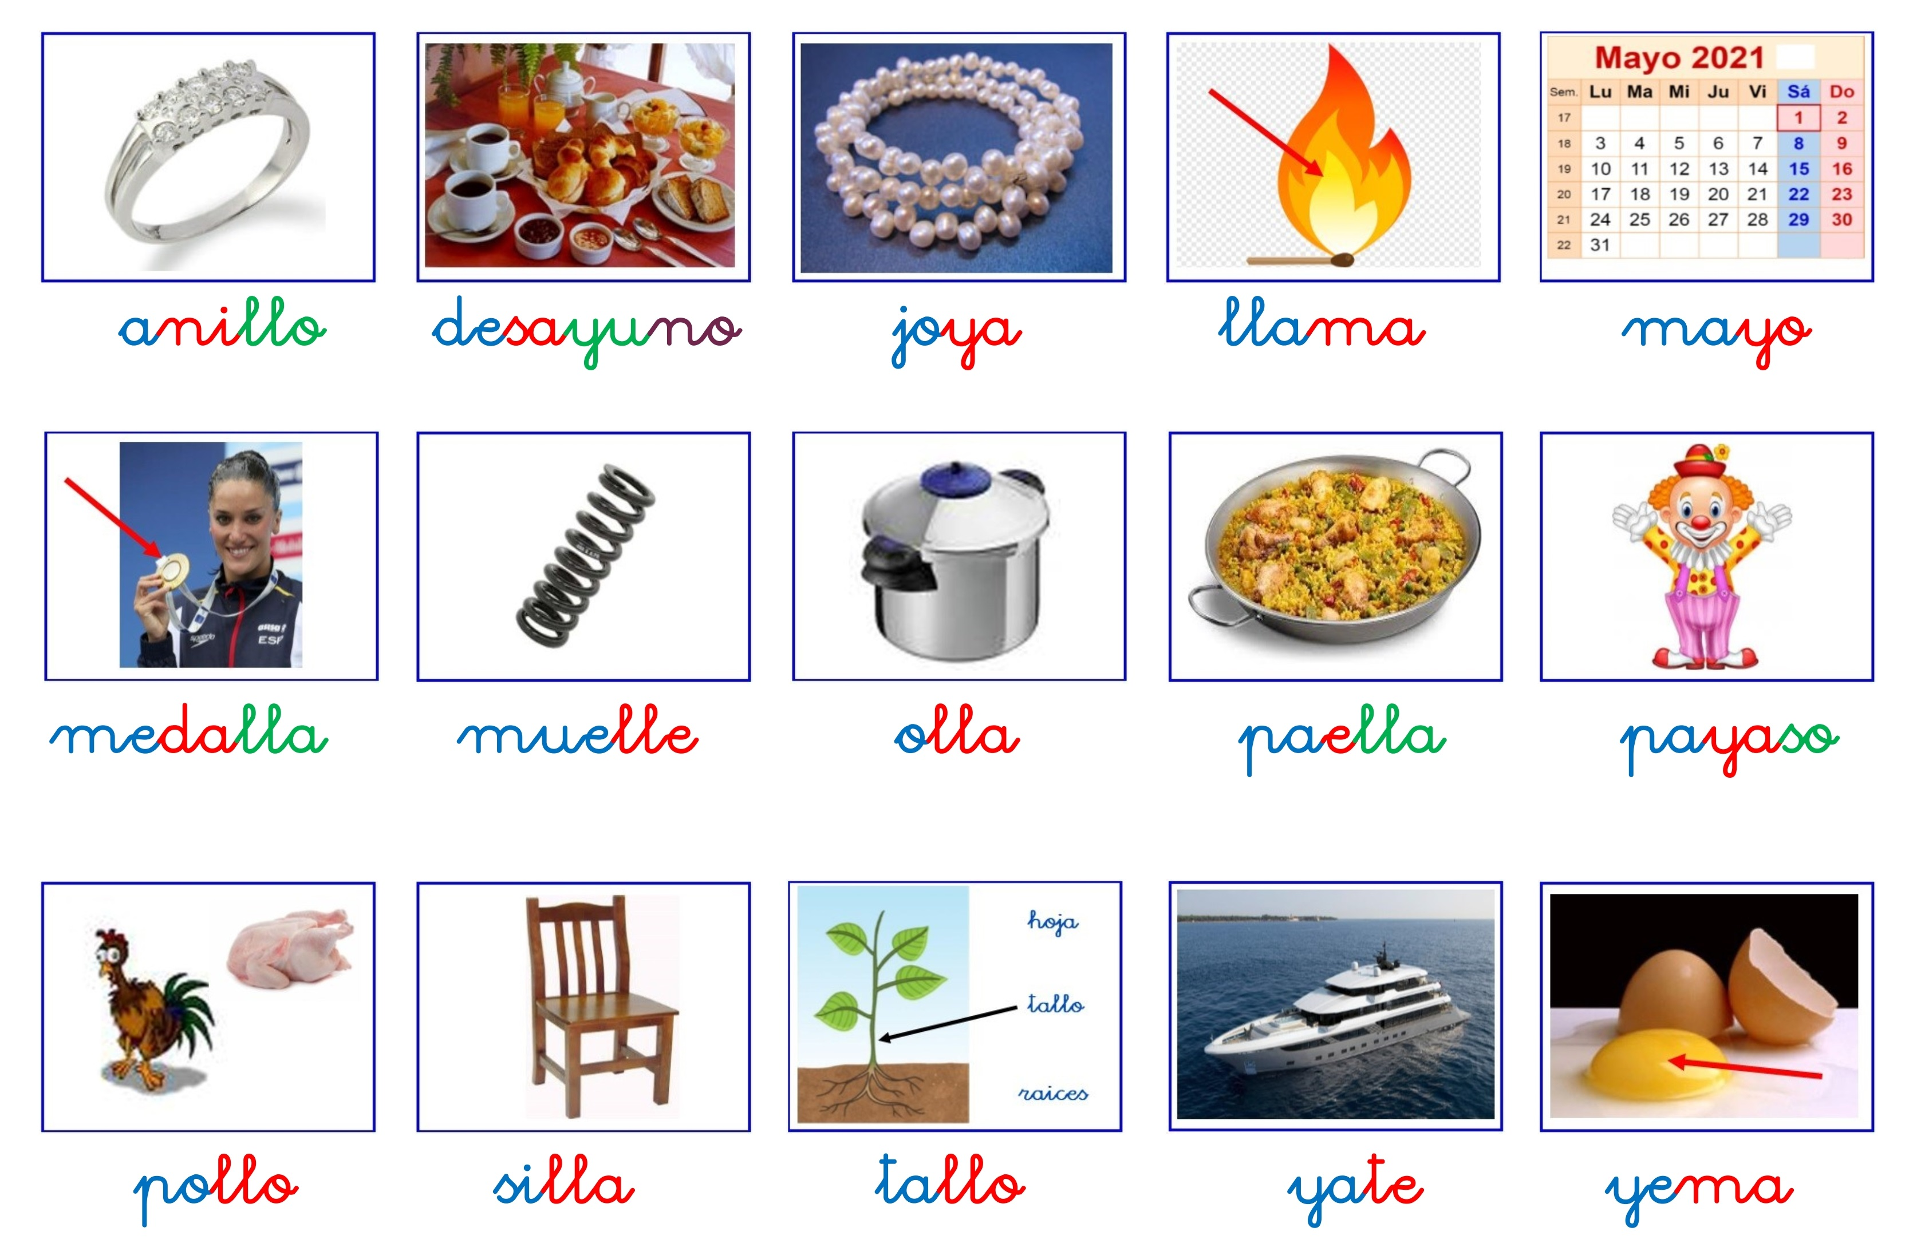
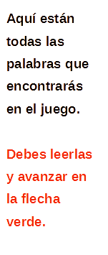

Slide 3
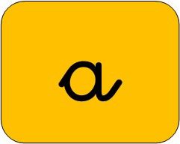
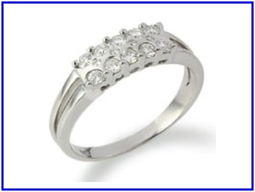
1
-Toca sobre las sílabas que hacen falta para formar la palabra que corresponde a la imagen.
-Hazlo en el orden adecuado.
A
NI
LLO
R
Cuando la hayas completado,
pasa a la siguiente

Slide 4
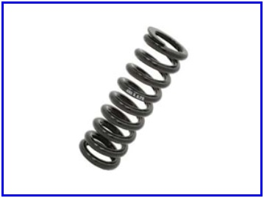
2
-Toca sobre las sílabas que hacen falta para formar la palabra que corresponde a la imagen.
-Hazlo en el orden adecuado.
MUE
LLE
R
Cuando la hayas completado,
pasa a la siguiente

Slide 5
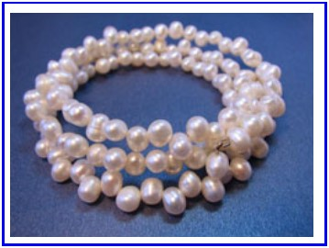
3
-Toca sobre las sílabas que hacen falta para formar la palabra que corresponde a la imagen.
-Hazlo en el orden adecuado.
JO
YA
R
Cuando la hayas completado,
pasa a la siguiente

Slide 6
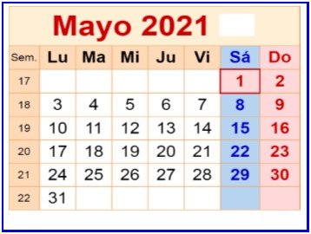
4
-Toca sobre las sílabas que hacen falta para formar la palabra que corresponde a la imagen.
-Hazlo en el orden adecuado.
MA
YO
R
Cuando la hayas completado,
pasa a la siguiente

Slide 7
5
-Toca sobre las sílabas que hacen falta para formar la palabra que corresponde a la imagen.
-Hazlo en el orden adecuado.
LLA
MA
R
Cuando la hayas completado,
pasa a la siguiente

Slide 8
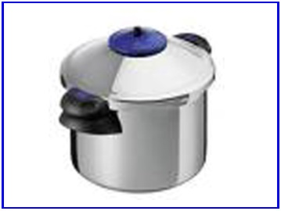
6
-Toca sobre las sílabas que hacen falta para formar la palabra que corresponde a la imagen.
-Hazlo en el orden adecuado.
O
LLA
R
Cuando la hayas completado,
pasa a la siguiente

Slide 9
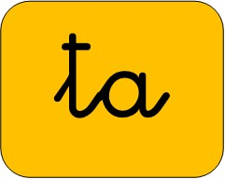
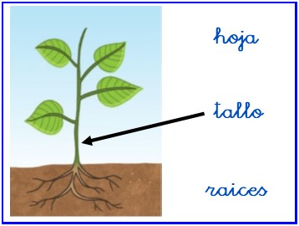
7
-Toca sobre las sílabas que hacen falta para formar la palabra que corresponde a la imagen.
-Hazlo en el orden adecuado.
TA
LLO
R
Cuando la hayas completado,
pasa a la siguiente

Slide 10
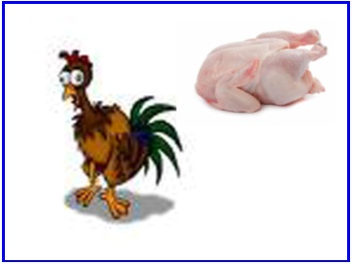
8
-Toca sobre las sílabas que hacen falta para formar la palabra que corresponde a la imagen.
-Hazlo en el orden adecuado.
PO
LLO
R
Cuando la hayas completado,
pasa a la siguiente

Slide 11
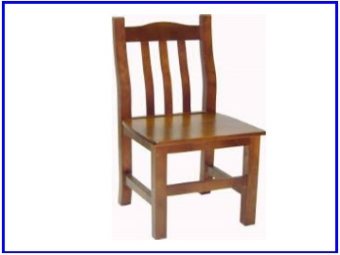
9
-Toca sobre las sílabas que hacen falta para formar la palabra que corresponde a la imagen.
-Hazlo en el orden adecuado.
SI
LLA
R
Cuando la hayas completado,
pasa a la siguiente

Slide 12
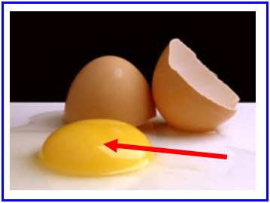
10
-Toca sobre las sílabas que hacen falta para formar la palabra que corresponde a la imagen.
-Hazlo en el orden adecuado.
YE
MA
R
Cuando la hayas completado,
pasa a la siguiente

Slide 13
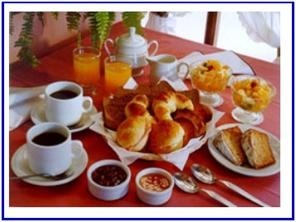
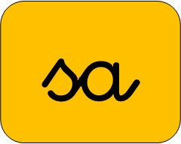
11
-Toca sobre las sílabas que hacen falta para formar la palabra que corresponde a la imagen.
-Hazlo en el orden adecuado.
DE
SA
YU
NO
R
Cuando la hayas completado,
pasa a la siguiente

Slide 14
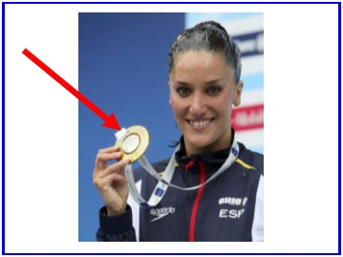
12
-Toca sobre las sílabas que hacen falta para formar la palabra que corresponde a la imagen.
-Hazlo en el orden adecuado.
ME
DA
LLA
R
Cuando la hayas completado,
pasa a la siguiente

Slide 15
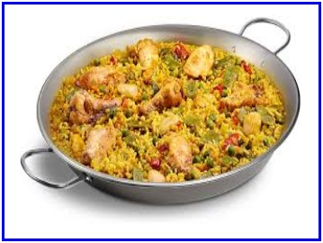
13
-Toca sobre las sílabas que hacen falta para formar la palabra que corresponde a la imagen.
-Hazlo en el orden adecuado.
PA
E
LLA
R
Cuando la hayas completado,
pasa a la siguiente

Slide 16
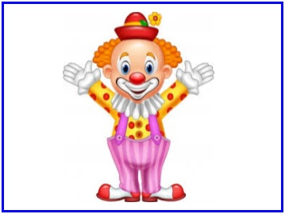
14
-Toca sobre las sílabas que hacen falta para formar la palabra que corresponde a la imagen.
-Hazlo en el orden adecuado.
PA
YA
SO
R
Cuando la hayas completado,
pasa a la siguiente

Slide 17
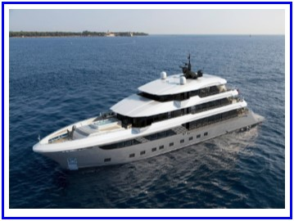
15
-Toca sobre las sílabas que hacen falta para formar la palabra que corresponde a la imagen.
-Hazlo en el orden adecuado.
YA
TE
R
Cuando la hayas completado,
pasa a la siguiente

Slide 18
Has terminado
ATRÁS
Actividad interactiva creada por el autor para el alumnado de la EI “El Castillo”

